Slide 1


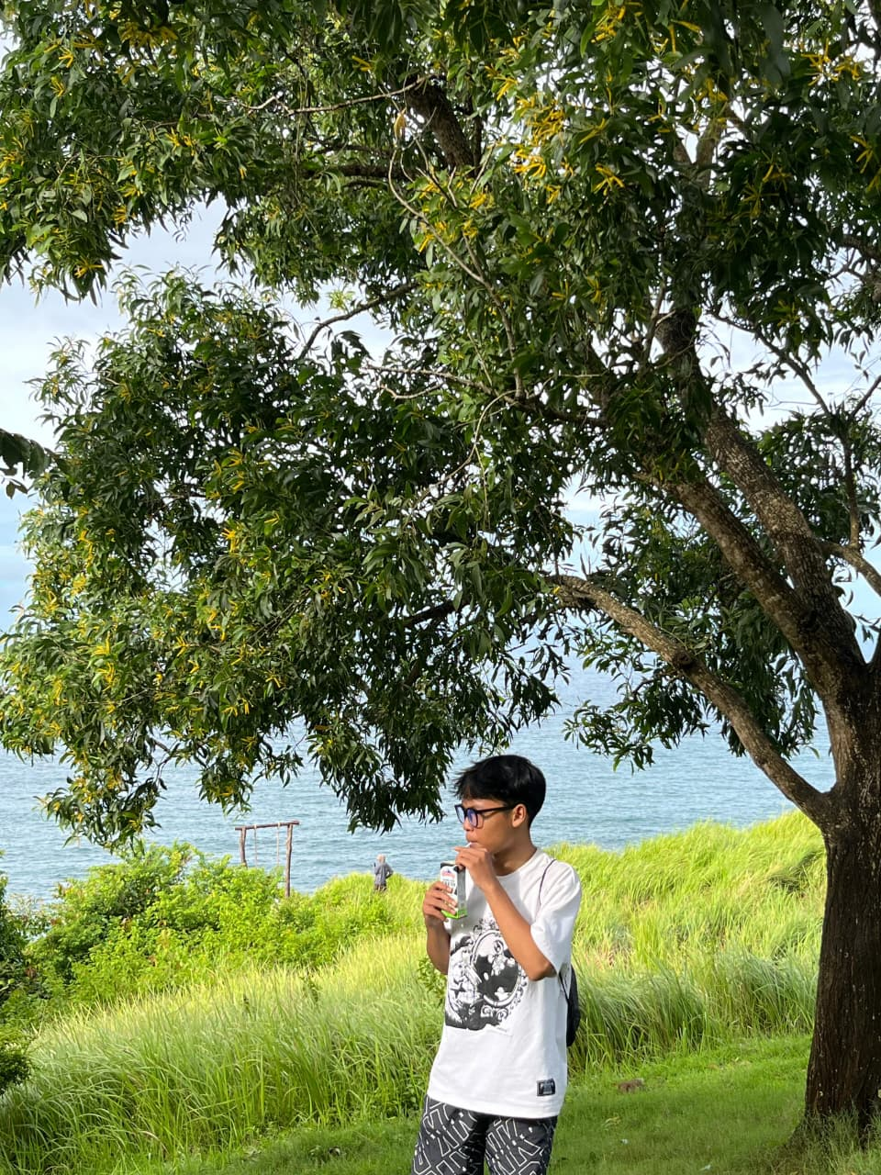

汇报人：千图
Bayu Alimul Ihsan

Slide 2


目录
Nama : Bayu Alimul Ihsan
TTL : Jember-17/11/2008
Alamat : Bagorejo-Gumukmas
Hobby : Olahraga,Nonton Anime/Film
Tempat Fav : Candi Prambanan
Karena kemegahan bangunan, suasana yang nyaman, dan pengalaman menyenangkan selama berada di sana. Saya berharap suatu saat bisa kembali mengunjunginya.
Tokoh Fav : Ferry Irwandi
Karena saya sering mengikuti kontennya. Saya suka cara beliau menjelaskan suatu topik dengan data dan logika, sehingga membuat saya belajar untuk tidak langsung percaya pada suatu informasi tanpa mencari sumber yang jelas.

Slide 3



贰
输入标题
Candi Prambanan
Saya memilih Candi Prambanan sebagai tempat favorit karena pernah mengunjunginya saat study tour di SMP. Meskipun baru sekali berkunjung, saya masih mengingat kemegahan bangunan, suasana yang nyaman, dan pengalaman menyenangkan selama berada di sana. Saya berharap suatu saat bisa kembali mengunjunginya.
输入标题

Slide 4
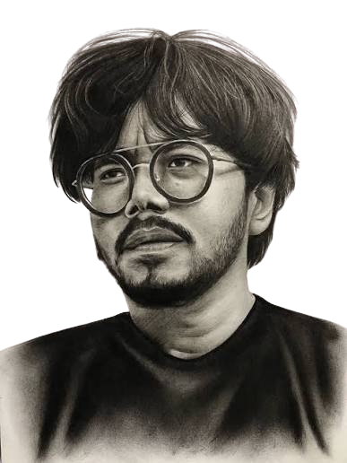
肆
输入标题
Karena saya sering mengikuti kontennya. Saya suka cara beliau menjelaskan suatu topik dengan data dan logika, sehingga membuat saya belajar untuk tidak langsung percaya pada suatu informasi tanpa mencari sumber yang jelas. Dengan konten konten beliau, membuat saya termotivasi untuk terus belajar dan berpikir lebih kritis. Beliau selalu mengajarkan pentingnya berpikir kritis, tidak mudah percaya pada informasi tanpa mencari fakta, serta terus belajar untuk menambah wawasan. Nilai-nilai tersebut yang ingin saya terapkannya dalam kehidupan saya
Ferry Irwandi

Slide 5

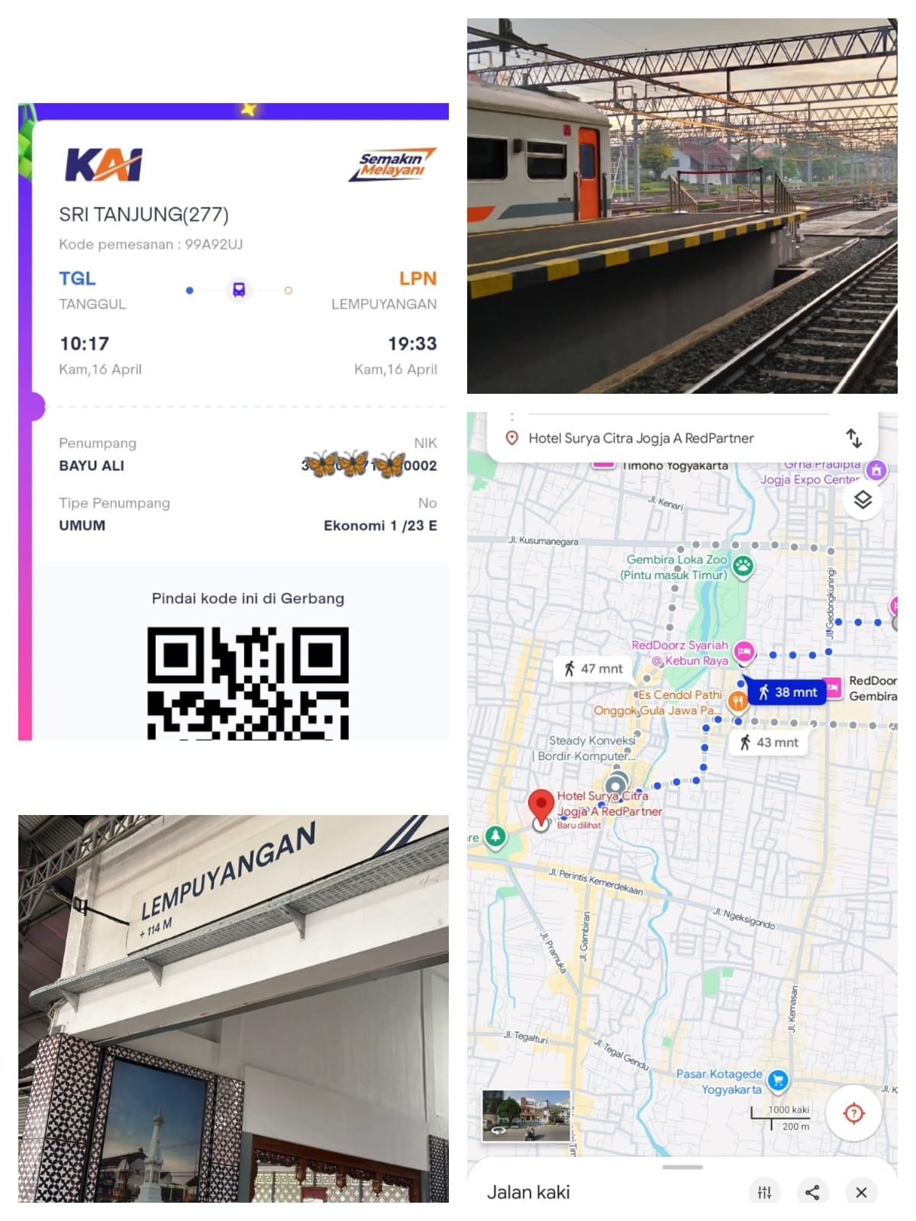
壹
输入标题
Kejadian Manis
First Time Solo Trip ke Jogja
Pengalaman ini menjadi salah satu momen terindah dalam hidup saya. Melalui perjalanan seorang diri, saya belajar menjadi lebih mandiri, berani mengambil keputusan, dan percaya diri saat menghadapi lingkungan baru. Pengalaman tersebut membuat saya semakin yakin untuk terus mencoba hal-hal baru dan mengembangkan diri.

Slide 6
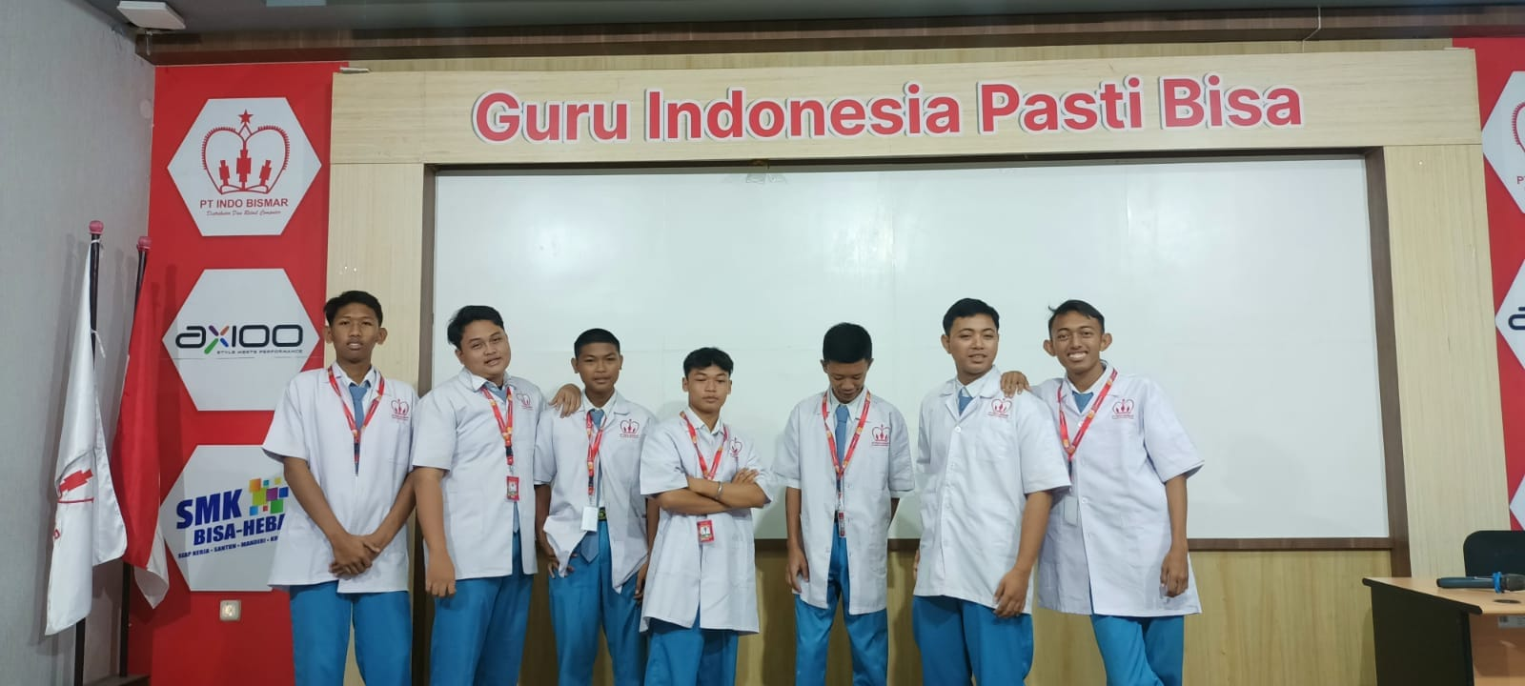
壹
输入标题
Kejadian Sedih
Berakhirnya Masa PKL
Salah satu pengalaman yang cukup menyedihkan bagi saya adalah saat masa PKL berakhir. Selama PKL saya mendapatkan banyak pengalaman, ilmu baru, dan lingkungan yang membuat saya berkembang. Karena itu, ketika harus mengakhiri masa tersebut, saya merasa kehilangan dan sedih.

Slide 7

壹
输入标题
Aku Waktu Dulu :
Kurang Percaya Diri
Pendiam
Ingin Menang Sendiri

Slide 8
壹
输入标题
Aku Sekarang :
Berani mencoba pengalaman baru
Lebih Mudah Beradaptasi
Mandiri

Slide 9
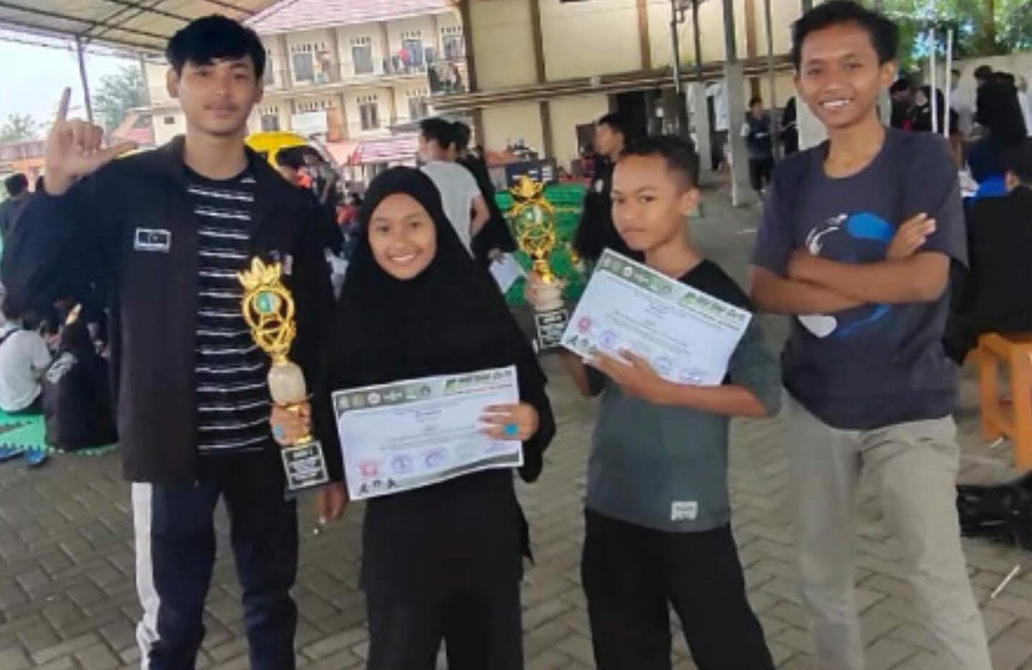
贰
输入标题
Cita-cita terpendam Bayu kecil
Saya pernah menjadi atlet pencak silat kategori pra-remaja. Cita-cita menjadi atlet belum terwujud karena keterbatasan dukungan dan kesempatan pada saat itu. Namun, pengalaman tersebut tetap menjadi bagian berharga dalam perjalanan hidup saya.

Slide 10


叁
输入标题
Kesan Pesan Dengan Instruktur
Kesan
Saya berterima kasih atas dedikasi Instruktur selama pelatihan. Materi yang rumit bisa disampaikan dengan sangat jelas, sabar, dan penuh pendekatan personal. Suasana kelas yang dibangun juga interaktif, tidak kaku, dan membuat saya lebih bersemangat untuk mempraktikkan keterampilan baru.
Pesan
Semoga Bapak/Ibu instruktur terus menjadi inspirasi bagi peserta pelatihan dan selalu sukses dalam menjalankan tugasnya.

Slide 11

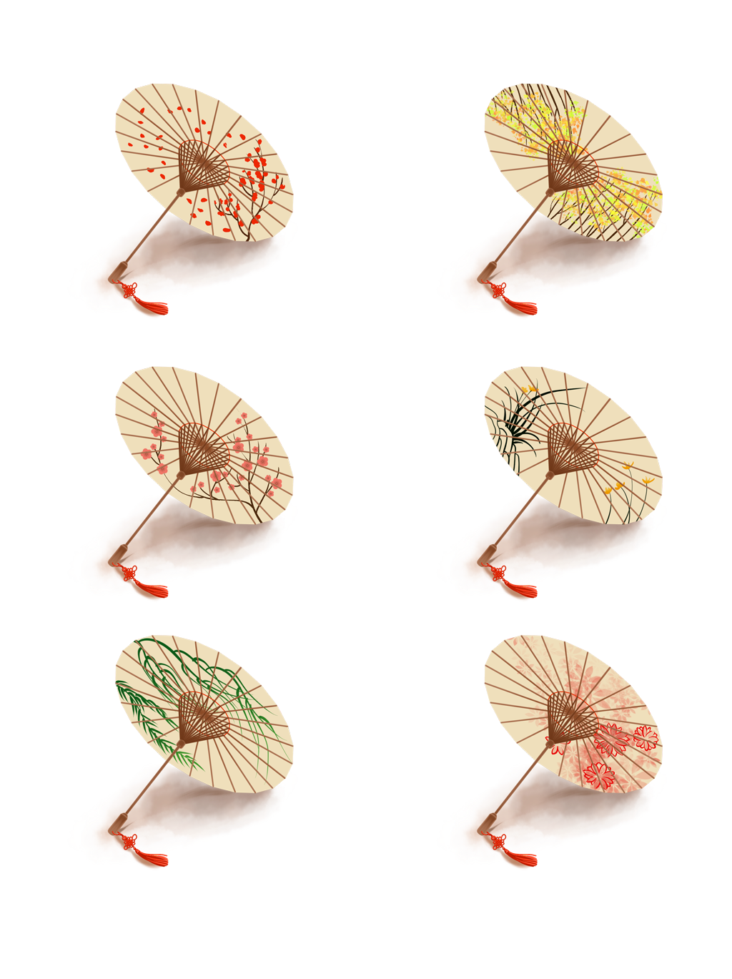
肆
输入标题
Kesan Pesan Selama Mengikuti Pelatihan Di UPT BLK Jember
Pesan
Kesan
Semoga program ini terus memberikan ilmu yang relevan dengan kebutuhan dunia kerja dan menjadi bekal bagi para peserta untuk meraih masa depan yang lebih baik.
Mengikuti di BLK Jember ini merupakan pengalaman yang sangat berharga bagi saya. Pelatihan ini memberikan banyak pengalaman, wawasan, dan keterampilan baru yang sangat bermanfaat bagi saya

Slide 12
叁
输入标题
Teman Paling Menyenangkan Selama Pelatihan DI UPT BLK JEMBER

Slide 13
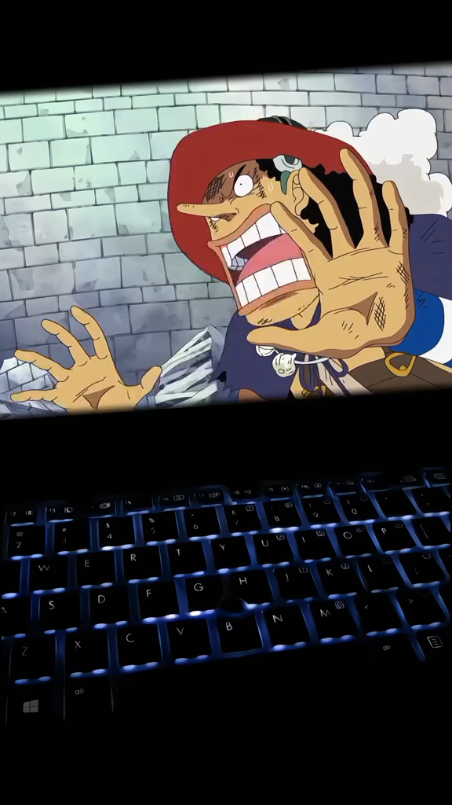
Roronoa zoro said,...

Slide 14

肆
输入标题
MOTO HIDUP
海賊狩りのゾロ.
“ Ketika dunia jahat kepadamu, maka kau harus melawannya dengan menjadi lebih kuat."
Roronoa zoro

Slide 15
ありがとうございます
。
arigato gozaimasu

